Slide 1

BIOQUIMICA
Carrera de enfermería - Unach
Dra. Rosa Elisa Cruz T.

Slide 2
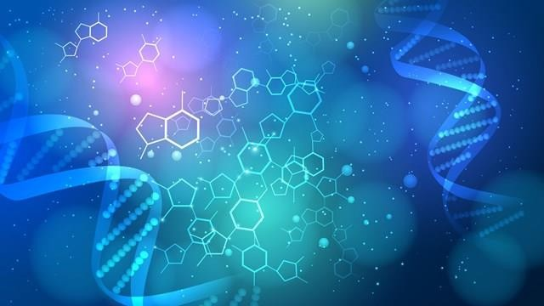
Unidad 1: introducción
Contenido
  Fundamentos de la bioquímica
    Definiciones, ciencias relacionadas y biomoléculas

Slide 3
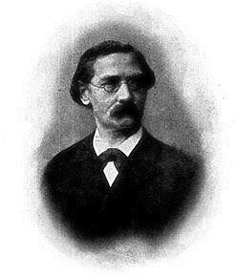
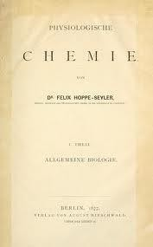
BIOQUÍMICA
Término acuñado por el fisiólogo y químico alemán Felix von Hoppe-‐ Seyler (1825 -‐1895), quien en 1866 orientó en la Universidad de
Tübingen la primera cátedra de
química organizada en la
ﬁsiología
comunidad
cientifica (1).

Slide 4
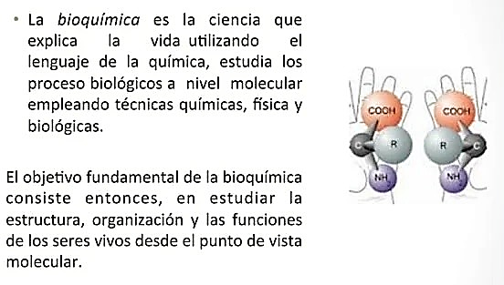

Slide 5
El objeto de estudio de la Bioquímica
Campos de estudio:
Estructural:
estudia la composición, conformación, configuración, y
estructura de las moléculas de las células, relacionándolas con su función
bioquímica.
Metabólica: estudia las transformaciones, funciones y reacciones químicas que sufren o llevan a cabo las moléculas en los organismos vivos.
Molecular: estudia la química de los procesos y moléculas implicados en la
transmisión y almacenamiento de información biológica.

Slide 6
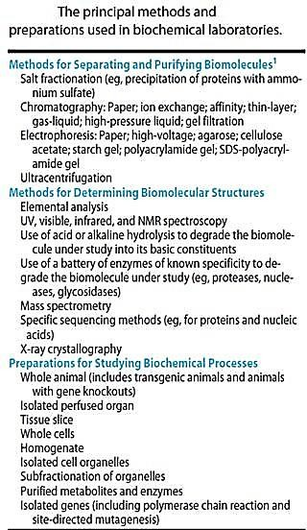
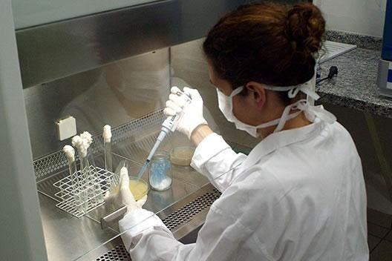
Métodos de estudio Bioquímica
Durante el trabajo de laboratorio - normas
de bioseguridad.

Slide 7
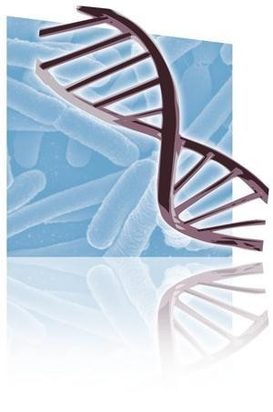
Bioquímica un lenguaje común
Disciplinas cientificas relacionadas:
Ciencias de la salud
Enfermería
Farmacología y Farmacia
Microbiología
Medicina
Genética
Fisiología
Inmunología
Toxicología
Patología
Nutrición

Slide 8
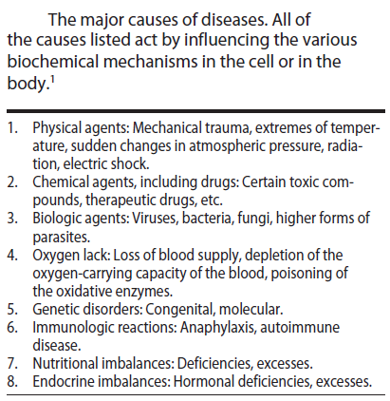
Procesos bioquímicos alterados y enfermedad
La organización Mundial de la Salud (OMS) define la salud como el estado de
«bienestar físico, mental y social completo,
y no solamente la ausencia de enfermedad»
Sin embargo, desde un punto
de vista
bioquímico, la enfermedad
puede ser entendida
como una alteración en los procesos que
se
realizan dentro de los organismos vivos y que pueden conducir a la muerte de éste.

Slide 9
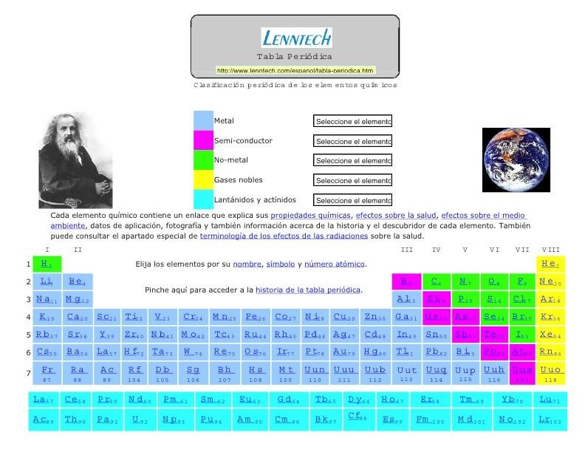
Tabla Periódica

Slide 10
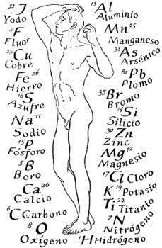
Bioelementos
Son los elementos químicos que constituyen los seres
vivos (biogénicos).
CLASIFCACIÓN
De acuerdo a su abundancia se clasiﬁcan en:
Primarios: H, C, O , N (99,3%)
Secundarios: Ca, P, K, S, Na, Cl, Mg, Fe (0,7%)
Oligoelementos: Mn, I, Cu. Co, Zn, F, Mo, Se (trazas)

Slide 11
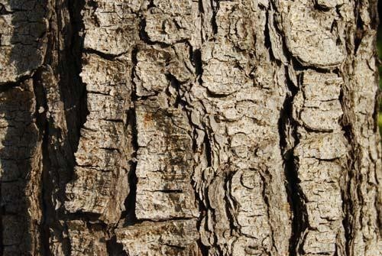
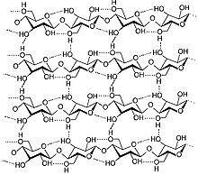
Bioelementos
De acuerdo a la función que desempeñan en el organismo se clasifican en:
Estructural: mantenimiento en la estructura del organismo (H, O, C, N, P, S)
Esquelética: confieren rigidez (Ca, Mg, P, Si)
Energética: forman parte de moléculas energéticas (C, O, H, P)
Catalítica: catalizan reacciones y procesos bioquímicos (Fe, Co, Cu, I)
Osmótica y Electrolítica: mantienen y regulan fenómenos osmóticos y potencial electroquímico (Na, K, Cl)

Slide 12
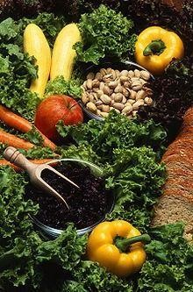
Biomoléculas
Son las moléculas constituyentes de los seres vivos.
Según su naturaleza, se pueden clasificar en:
Inorgánicas: agua, gases (oxígeno, dióxido de carbono), sales inorgánicas (bicarbonato)
Orgánicas: glúcidos (glucosa), lípidos (colesterol), proteínas
(hemoglobina), ácidos nucleicos (ADN y ARN).

Slide 13
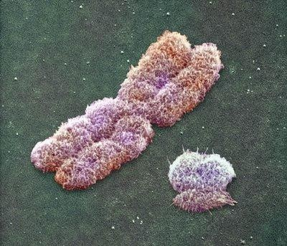
Biomoléculas
Según su grado de complejidad se clasifican en:
Precursores: agua, CO₂(M<50 Da)
Intermedios metabólicos: piruvato y citrato (M >50 -‐200 Da)
Unidades estructurales: monosacáridos, ácidos grasos, aminoácidos, nucleótidos (M= 100-‐ 300 Da)
Macromoléculas: polisacáridos, grasas, proteínas y ácidos nucleicos.
Supramacromoléculas: cromatina (ADN y proteína) o
membranas (lípidos y proteínas)
Los cromosomas son estructuras
discretas, independientes y organizadas de ADN, visibles
durante el proceso de división
celular.

Slide 14
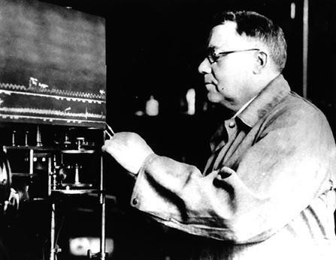
Homeostasis
Walter Bradford Cannon un fisiólogo estadounidense, en 1932 definió el concepto de homeostasis como la tendencia general de todo organismo a restablecer su equilibrio interno cada vez que éste es perturbado.
Walter Bradford Cannon (1871-‐ 1945) expandió el concepto de ho meóstasis formulado inicialmente por el ﬁsiólogo francés Claude Bernard (1913-‐ 1878)

Slide 15
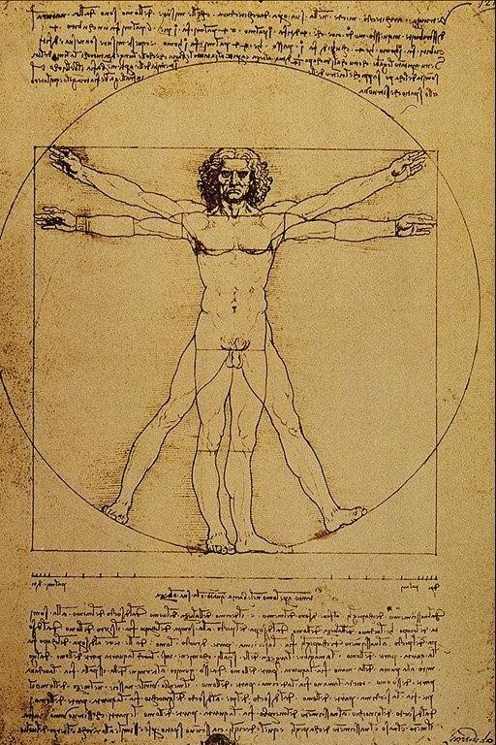
Homeostasis
Actualidad: conjunto de mecanismos reguladores que permiten que
el ambiente interno de un sistema se mantenga constante y estable.
En el organismo humano son importantes los siguientes sistemas de regulación:
Regulación de gases respiratorios
Osmoregulación: agua y electrolitos
Termorregulación
Rutas metabólicas
Leonardo da Vinci (1487). El hombre de Vitrubio o Canon de las proporciones humanas

Slide 16
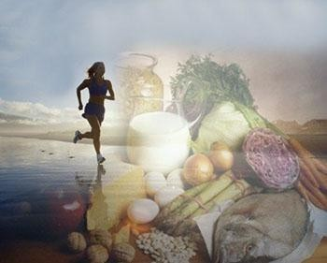
Reacción Química
Los cambios
químicos,
a diferencia de los
y
cambios físicos simplifican el rompimiento
formación de nuevos enlaces, lo que
transformación de las sustancias.
conlleva la
En este sentido, se puede entender
por reacción
química, como aquel proceso en el que una o
más
sustancias cambia
En el interior del organismo ocurren gran cantidad de reacciones químicas. Cuando nos alimentamos, el cuerpo metaboliza los nutrientes y obtiene la energía necesaria para realizar todos los procesos vitales

Slide 17
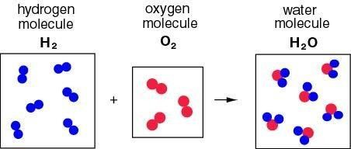
Tipos de reacciones química
Reacciones de combinación:
Son reacciones en las que una o más sustancias se combinan para formar un solo producto de reacción.
A + B → C

Slide 18
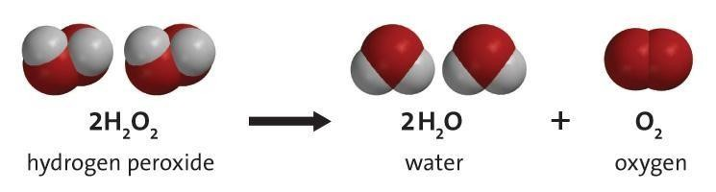
Tipos de reacciones química
Reacciones de descomposición
Proceso inverso a las reacciones de combinación. De esta forma, son reacciones en las que a partir de una única sustancia reaccionante, se obtienen dos o más sustancias como producto
C → A + B

Slide 19
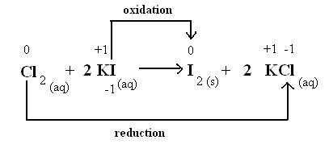
Tipos de reacciones química
Reacciones de desplazamiento o sustitución
Este tipo de reacciones tiene lugar cuando un ion o átomo de un compuesto se reemplazada por un ion o átomo de otro elemento.
AB + C → AC + B

Slide 20
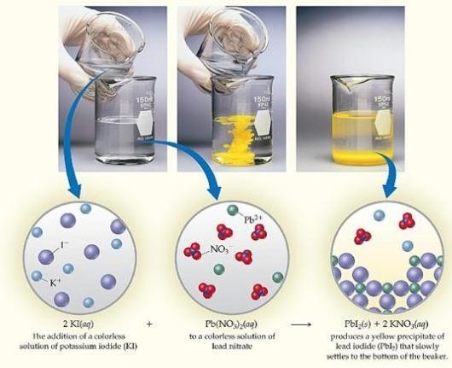
Tipos de reacciones química
Reacciones de intercambio
Ocurre cuando dos sustancias diferentes
intercambian entre sí un
átomo, grupo de
átomos o ion,
formando así dos
nuevas sustancias.
AB + CD → AC + BD

Slide 21
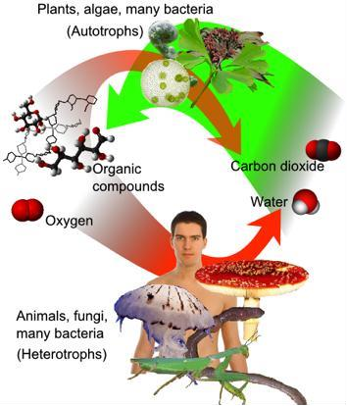
Tipos de reacciones químicas
Reacciones de oxidación - reducción Ocurre un cambio en los estados de oxidación de las sustancias reaccionantes.
El estado de
aparente con la
oxidación es la carga
que un elemento un compuesto o especie
trabaja en
química.

Slide 22
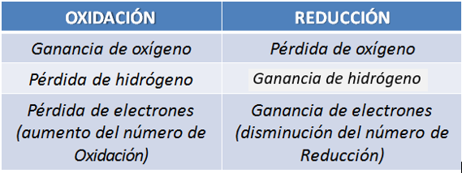
Tipos de reacciones química
Reacciones de oxidación-reducción
Una sustancia que oxida a otra se conoce como agente oxidante, mientras que una que reduce a otra se denomina agente reductor. En toda reacción de oxidación-‐reducción hay una sustancia que se oxida y otra que se reduce: nunca se tiene un proceso sin el otro

Slide 23
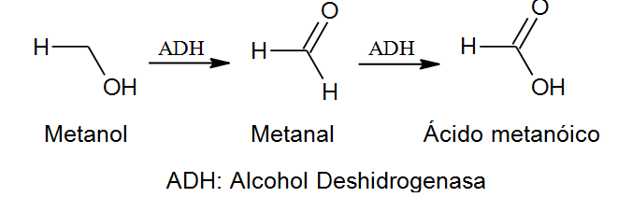
Tipos de reacciones química
Reacciones de oxidación-reducción
La oxidación del metanol produce formaldehído y ácido fórmico, los cuales son más tóxicos que el metanol. Una ingesta inapropiada de metanol puede originar ceguera y hasta la muerte.

Slide 24
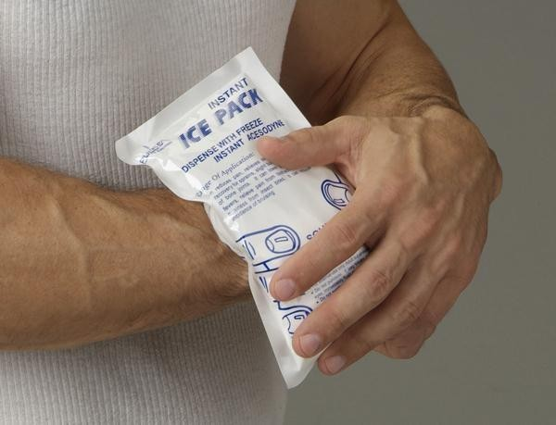
Tipos de reacciones química
Reacciones exotérmicas y endotérmicas
Liberan energía, mientras aquellas que absorben energía se denominan como endotérmicas.
Debe hacerse notar sin embargo, que todas las reacciones químicas requieren una fuente inicial de energía que se de nomina energía de activación.
En las bolsas de frío instantáneo se mezclan agua y nitrato de amonio. Este proceso es
endotérmico lo que conlleva a una rápida disminución de la temperatura

Slide 25
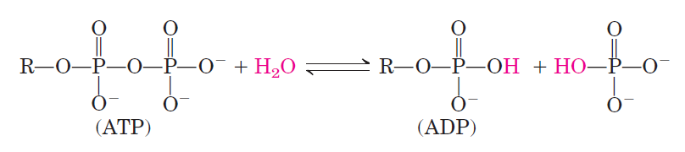
Tipos de reacciones química
Reacciones reversibles e irreversibles
En una reacción reversible se alcanza un equilibrio dinámico entre los reactantes y los productos, mientras que de otra parte, en una reacción irreversible las sustancias de partida se transforman en los productos no pudiendo de nuevo obtener las sustancias iniciales.

Slide 26
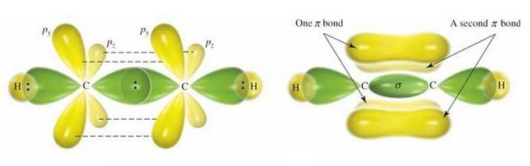
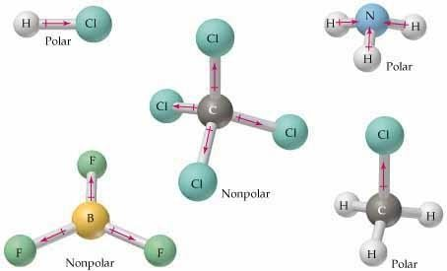
Enlace Químico
Enlace Covalente:
Los átomos pueden formar enlaces electrones.
compartiendo
Esos enlaces son
llamados enlaces covalente y la
colección de átomos resultante se denomina molécula.
Si los átomos que comparten pares de electrones tienen un valor igual o cercano en sus electronegatividades, el enlace covalente formado se denomina apolar.
Por el contrario, si los átomos poseen valores diferentes en sus electronegatividades la compartición de electrones será desigual y el enlace covalente resultante se denomina polar

Slide 27
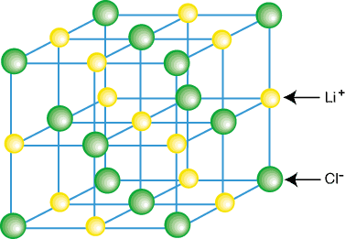
Enlace Químico
Enlace Iónico:
Resulta de la atracción entre iones.
Un ion es un átomo o grupo de átomos que tiene una carga neta positiva (cationes) o negativa (aniones).
Dado que los aniones y los cationes tienen cargas opuestas, estos se atraen mutuamente. Esta fuerza de atracción electrostática es llamada enlace iónico.
Valga señalar que en el enlace iónico no se presenta
compartición de electrones, dada la elevada
Representación estructural de la sal cloruro de litio, un ejemplo de un compuesto
diferencia de electronegatividad entre los
átomos que participan en el enlace
iónico. Nótese la organizada red cristalina que se forma.

Slide 28
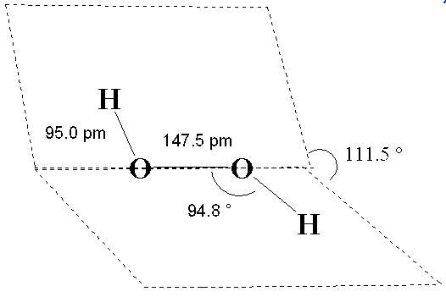
Fórmulas Químicas
La fórmula química indica el tipo de elementos que forman una sustancia y la proporción en que se encuentran. Además puede brindar información acerca de cómo se unen los átomos en una molécula y su distribución espacial.
Fórmula condensada: indica el tipo de átomos presentes en un compuesto y el número de átomos de cada clase.
Fórmula semidesarrollada: indica los enlaces entre los diferentes grupos de átomos para resaltar, sobre todo, los grupos funcionales que aparecen en la molécula.
Fórmula desarrollada: indica todos los enlaces de una sustancia representados sobre en el plano.
Fórmula estructural: señala la geometría espacial de la molécula
mediante la indicación de distancias y ángulos de enlace.

Slide 29
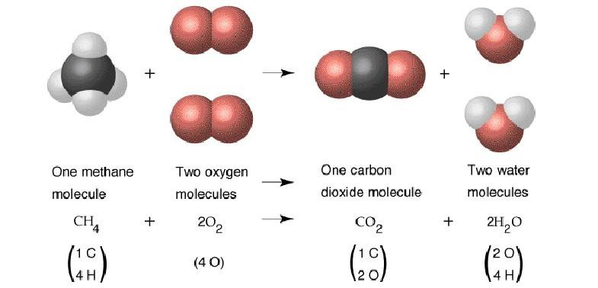
Ecuación Química
Las transformaciones que suceden en una reacción química, pueden ser representadas simbólicamente a través de una ecuación química. Una ecuación química debe satisfacer algunas condiciones entre las que se encuentran: estar balanceadas, mostrar los reactantes y productos por medio de fórmulas químicas, indicar las fases de agregación de cada sustancia reaccionante y señalar las condiciones de reacción.

Slide 30
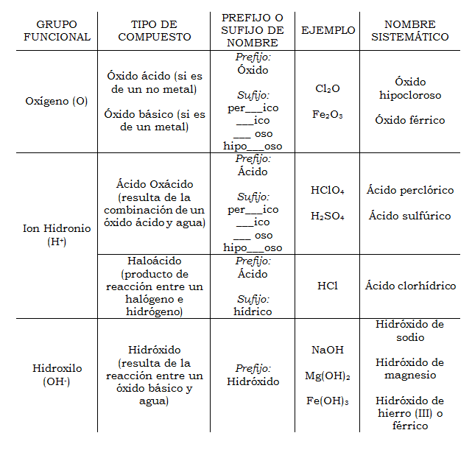
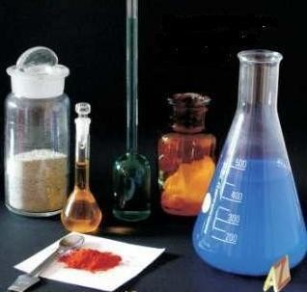
Funciones químicas inorgánicas
unciones Químicas

Slide 31
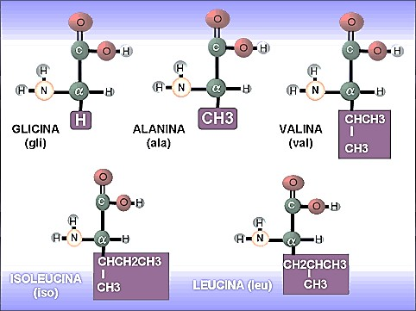
Biomoléculas
La mayoría son
carbonado).
compuestos orgánicos
(esqueleto
Los C pueden formar circulares.
cadenas lineales,
ramificadas y
Al esqueleto carbonado se le añaden grupos de otros átomos, llamados grupos funcionales.
Las propiedades químicas vienen determinadas por los
grupos funcionales
Moléculas sencillas: metabolitos y unidades
estructurales (glucosa, piruvato, ácidos grasos).

Slide 32
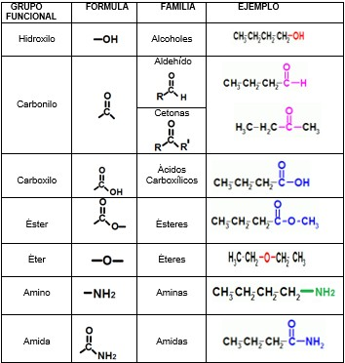
Funciones químicas orgánicas

Slide 33
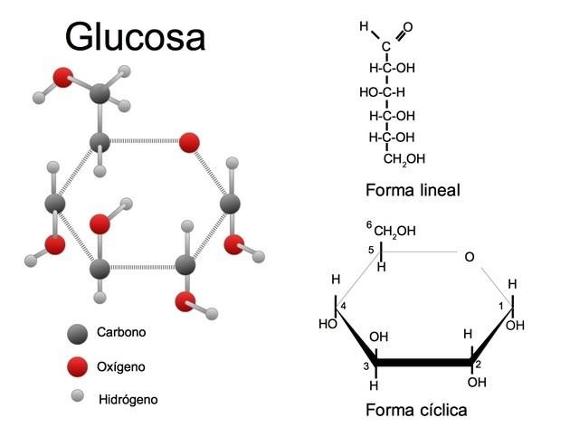
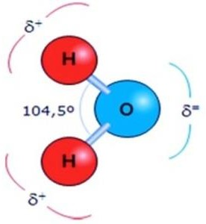

Slide 34
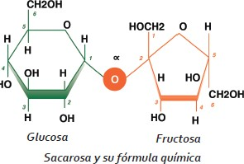
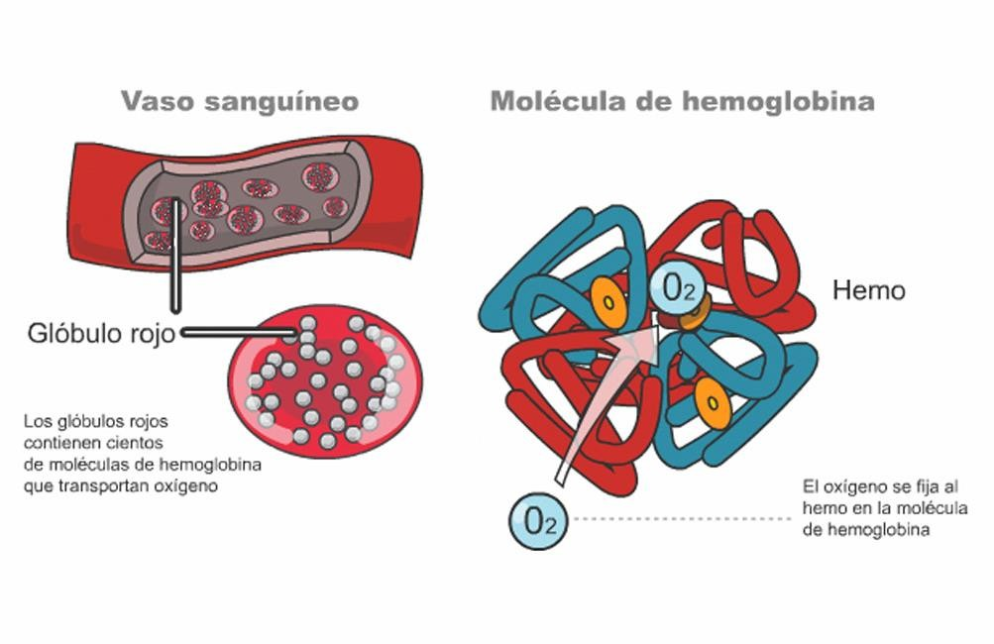
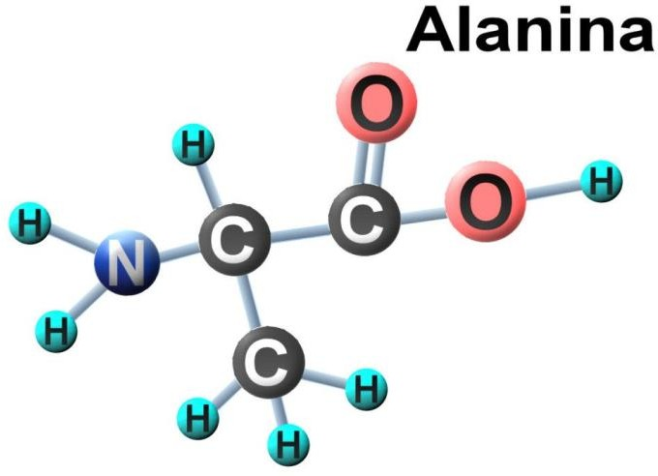

Slide 35
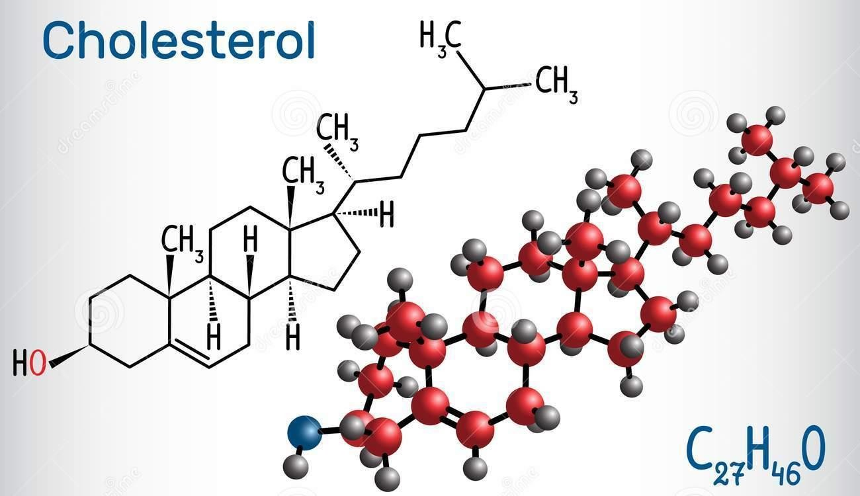
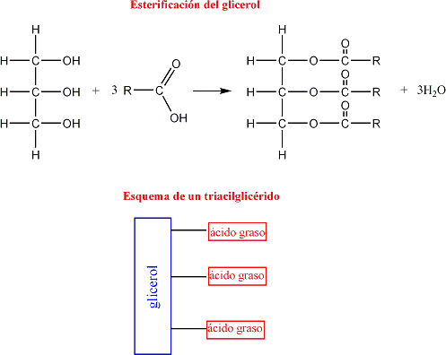
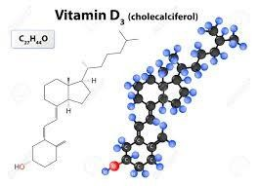

Slide 36
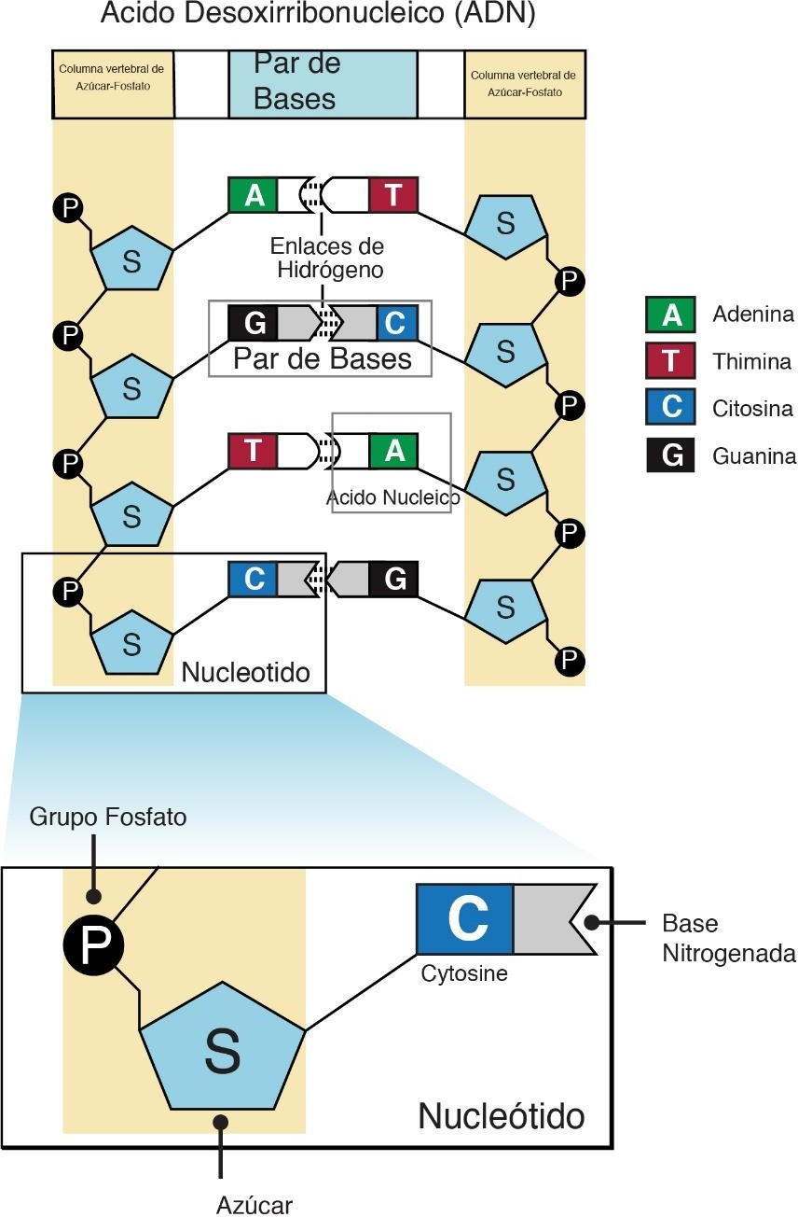
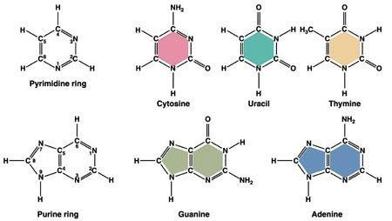

Slide 37
BIBLIOGRAFÍA
1. Laguna J. Bioquímica de Laguna. 7ma ed. México: Manual moderno; 2013. 700 p.
Agradecimiento por el uso de diapositivas a Lic.
Yolanda Salazar, docente Unach.

